Slide 1

Проживаем самоизоляцию без стресса
Рекомендации для родителей детей 5 – 7 лет
Подготовила: педагог-психолог высшей категории Сорока Наталья Анатольевна АНО СОШ «Ор Авнер»

Slide 2
Здравствуйте, уважаемые родители! Ситуация вокруг самоизоляции стала большим испытанием для всех. Некоторые взрослые люди переживают её остро. Стоит ли говорить, что детям ещё сложнее. Причём чем младше ребёнок, тем тяжелее ему адаптироваться. Это связано с тем, что любая нестандартная ситуация требует мобилизации всех адаптационных возможностей. А у детей они сформированы недостаточно. Причём стресс проявляется в нескольких сферах: физической (на уровне организма), психологической (на уровне психики), социальной (на уровне контактов с окружающими).

Slide 3
Основное напряжение у детей и взрослых связано с тем, что достаточно резко изменился привычный уклад и ритм жизни. Дети особенно нуждаются в стабильности, чтобы чувствовать себя уверенно и нормально развиваться. И чтобы помочь нашим деткам прожить непростые времена без сильного стресса важно постараться вернуть, по-возможности, привычные правила, традиции, ритуалы. Вместе с тем, привнести необходимые изменения, чтобы тренировать свои адаптационные возможности и возможности ваших детей.

Slide 4
Вот несколько простых рекомендаций, которые могут помочь:
Спокойствие и собранность!
Ваши раздражение, неуверенность, уныние быстро передаются вашему малышу. При этом так же быстро он воспринимает от вас уверенность и спокойствие. Чем делиться - решать вам.
Режим – наше всё!
Банально и скучно скажете вы, и будете не правы. Ведь именно стабильность удовлетворения основных (витальных) потребностей дают ощущение, что опасность можно контролировать и снимает базовое напряжение. Помните пословицу: война войной, а обед по расписанию.

Slide 5
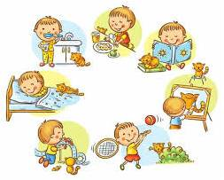
Хорошо, если режим дня будет немного напоминать режим детского сада. Таким образом, мы поможем адаптироваться ребёнку после того, как можно будет посещать садик.
Режим дня может быть примерно следующий: пробуждение, завтрак, физминутка (3-4 упражнения), занятия (развивающие игры), обед, дневной отдых, «прогулка» на балконе (либо физическая разминка), свободные игры или творчество, подготовка ко сну, сон.
Важно, чтобы все эти элементы повторялись каждый день примерно в одно и то же время, особенно это касается пробуждения и засыпания. Главное последовательность и систематичность.

Slide 6

Правила – это важно! Раз изменилась ситуация, то изменились и правила. Так рассуждает ребёнок и проверяет границы дозволенного. Чтобы поведение ребёнка не сводило вас ума важно проговорить правила. Они могут быть простыми:- всему своё время; - вместе работаем – вместе отдыхаем; - взрослый говорит – дети слышат и выполняют. Главное проявлять настойчивость и последовательность в правилах. Скажите ребёнку, что он уже большой и у него тоже есть важные дела: я работаю., а ты в это время развиваешься (готовишься к школе, занимаешься творчеством, смотришь познавательный фильм и т.д.). И этим он вам помогает. Если ребёнок занят делом, то похвалите его, скажите, что вы им гордитесь. После выполнения задания обязательно его проверьте.

Slide 7

Наши руки не для скуки. Организуя детскую активность, старайтесь чередовать познавательные, творческие и малоподвижные игры. Важно учитывать, что наилучшее время для интеллектуальных занятий с 9 до 11 часов, а физическая разрядка уместнее после обеда. Дети 5-7 лет очень энергичны! Можно эту энергию направить на приобщение к домашним делам. Дети с удовольствием учатся чему-то новому. Это позволяет им чувствовать себя значимыми, повышает их самооценку и уверенность в себе.

Slide 8
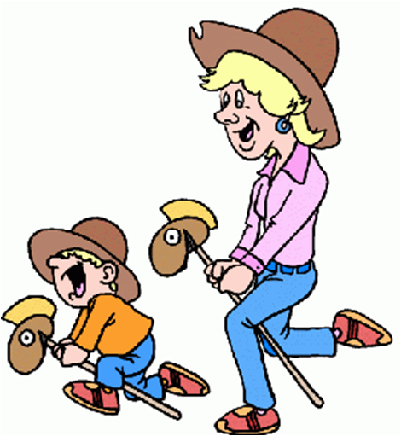
«Выпустить пар». Старайтесь с пониманием отнестись к проявлениям эмоций ребёнка. Напряжение может выходить в виде агрессии, истерики. А это значит, что должна быть возможность эмоциональной разрядки. В выходные дни или в несколько дней раз давайте время, чтобы ребёнок мог делать то, что хочет, но в пределах разумного. Вы предлагаете: ты можешь потанцевать, попеть, порисовать, попрыгать на одной ножке 30 минут. Так же можно всей семьёй заняться творчеством, устроить концерт или поставить домашний спектакль.

Slide 9

Позитив ньюз. Следите за информационным потоком, который транслируется в вашем доме. Не обсуждайте при ребёнке новости из телевизора и интернета, а так же «взрослые» проблемы. Ведь дети не понимают смысла происходящего, «взрослых игр». При этом легко «заражается» тревогой (страхом), раз новости так тревожат родных и близких.
В присутствии детей только про совместные планы, успехи и радости. Берегите психологическое здоровье детей!

Slide 10

От друга к другу.
Если есть возможность, то в выходные можно связаться с друзьями ребёнка по детскому саду, предварительно договорившись с их родителями. Подготовить и отправить видео через интернет для близких и родных.

Slide 11
Родители - перезагрузка.
В своём графике постарайтесь запланировать 15-20 минут для себя (хотя бы в два дня). В это время вы можете «побыть в покое». Вот для этого мы и планировали дневной сон для ребёнка. Поэтому важно, чтобы он мог вовремя лечь спать. Потому что у вас появится возможность принять ванну, почитать, посмотреть видео и т.д.

Slide 12
И главное общаясь, занимаясь с ребёнком старайтесь оставаться собранными, позитивными, творческими. А в нашем детском саду именно такие родители!
«Всё проходит – и это пройдёт»! После карантина мы будем другими: сильными, с новым опытом, который сделает нашу жизнь лучше. Совсем как в истории, которую мы предлагаем ниже.

Slide 13
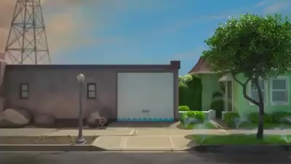

Slide 14
Мы встретимся снова с вами и вашими детками для новых побед и успехов!
Готовы принять ваши предложения и пожелания. Обращайтесь за индивидуальными консультациями. Будем рады вам помочь!
Спасибо за внимание!

